Slide 1
COMPRAS SOSTENIBLES INSPECCIÓN DE TRÁNSITO Y TRANSPORTE DE BARRANCABERMEJA

Slide 2
Antecedentes
Colombia, en respuesta a los compromisos adquiridos por el país en el marco del Proceso de Marrakech (2003), impulsado por la ONU, para dar cumplimiento al capítulo II del Plan de Implementación de la Cumbre Mundial de Johannesburgo (2002), formula la Política Nacional de Producción y Consumo Sostenible en el año 2010, la cual actualiza e integra la Política Nacional de Producción más Limpia y el Plan Nacional de Mercados Verdes como estrategias del Estado Colombiano que promueven y enlazan el mejoramiento ambiental y la transformación productiva a la competitividad empresarial. Así mismo, en la Conferencia de las Naciones Unidas sobre Desarrollo Sostenible, desarrollada en Brasil en el 2012- Rio+20, reafirma que la promoción de patrones de producción y consumo sostenible es uno de los objetivos y parte esencial de un desarrollo sostenible.

Slide 3
Antecedentes
En esta cumbre los Jefes de Estado reforzaron su compromiso para acelerar el cambio hacia la producción y consumo sostenible con la adopción del Marco de 10 años de Programas sobre Consumo Sostenible y Productiva (10 YFP), en el párrafo 226 del documento final "The Future We Want", en español "El Futuro que Queremos"
Como parte de los mecanismos para implementar la Política Nacional de Producción y Consumo Sostenible antes mencionada, se encuentra la Estrategia de Compra de Bienes y Servicios Sostenibles que busca repercutir en las decisiones de compra del consumidor.

Slide 4
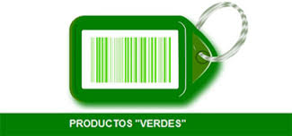
¿Qué son las compras sostenibles?
Es la adquisición de bienes y servicios con criterios ambientales, ético, sociales y económico.

Slide 5
¿Qué son bienes y servicios sostenibles?
Un bien o servicio sostenible es aquel que utiliza de manera racional y eficiente los recursos naturales, humanos y económicos a lo largo de su ciclo de vida, generando así beneficios para el medio ambiente, la sociedad y la economía.

Slide 6
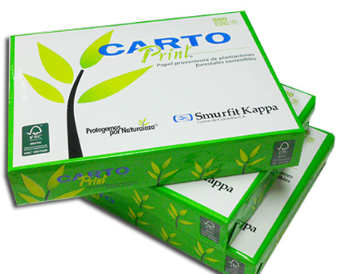
Productos con sellos verdes

Slide 7
Bienes y servicios con criterios de sostenibilidad priorizados
Impresoras láser blanco y negro
Computadores de Escritorio
Mouse
Combustibles (gasolina, diesel o ACPM, y gas natural vehicular)
Detergentes
Bombillas
Papel de Oficina
Vehículos a Gasolina

Slide 8
Bienes y servicios con criterios de sostenibilidad priorizados
Pinturas
Cemento
Llantas
Mantenimiento de Vehículos
Mobiliario de Oficina
Servicio de Aseo
Servicio de Cafetería y Alimentación
Servicio de Seguridad
Dispositivos Ahorradores de Agua
Ladrillos
Lubricantes

Slide 9
Régimen legal
La implementación de un modelo tendiente a la incorporación de criterios de sostenibilidad dentro de la contratación, es compatible con los principios consagrados en la Constitución y la ley y los principios propios de la contratación estatal, puesto que desde la Constitución Política de Colombia de 1991, la Ley 80 de 1993, y la Ley 1150 de 2007 y sus Decretos, se consagraron en una serie de principios y herramientas encaminadas a configurar una verdadera Constitución Verde o Ecológica, estableciendo los derechos y deberes que se deben observar para la conservación y protección ambiental.

Slide 10
Principales Retos
Desarrollo de instrumentos normativos que promuevan la adquisición de bienes y/o servicios con criterios ambientales en las entidades estatales.
Generar metodologías de medición, de impactos y beneficios ambientales para las Compras Sostenibles.
Fortalecer y generar Sistemas de Información para el seguimiento a la implementación de las Compras Sostenibles.

Slide 11
Principales Retos
Reglamentación del Decreto 1369 de 2014 por el cual se reglamenta el uso de la publicidad alusiva a cualidades, características o atributos ambientales de los productos.
Impulsar las Eco etiquetas – Sello Ambiental Colombiano para la promoción de bienes y servicios con criterios de sostenibilidad.

Slide 12
Beneficios de las compras sostenibles
Contribuyen al desarrollo sostenible de un país.
Son una herramienta complementaria para la consecución de los objetivos ambientales y sociales.
Reduce costos y mejora la eficiencia de los recursos.
Contribuye a mejorar la calidad de vida de los ciudadanos.
El desarrollo de bienes y servicios con criterios de sostenibilidad permite mejorar los estándares de calidad.
Promueven mejoras sociales como: impulsar adecuadas condiciones laborales, generar nuevas oportunidades de trabajo para los grupos marginales.

Slide 13
Beneficios de las compras sostenibles
Mejora la imagen de la organización, permitiéndole contar con un mayor apoyo de la sociedad.
Beneficios ambientales como la reducción de las emisiones de gases de efecto invernadero, contaminación del aire, reducción en la generación de residuos, reducción en el uso de agua, energía y materias primas, entre otros.

Slide 14
Metodología para la implementación de compras sostenibles

Slide 15
Análisis del ciclo de vida
El ACV es una técnica para determinar los aspectos ambientales e impactos potenciales asociados a un producto: extracción y procesado de materias primas; producción, transporte y distribución; uso, reutilización, mantenimiento, reciclado y disposición final del residuo.
El vendedor, distribuidor o proveedor está asociado a un programa posconsumo para realizar una correcta disposición final y/o aprovechamiento de los equipos de cómputo.

Slide 16
GRACIAS
“Todos somos una familia y el planeta es nuestro hogar”

